Slide 1
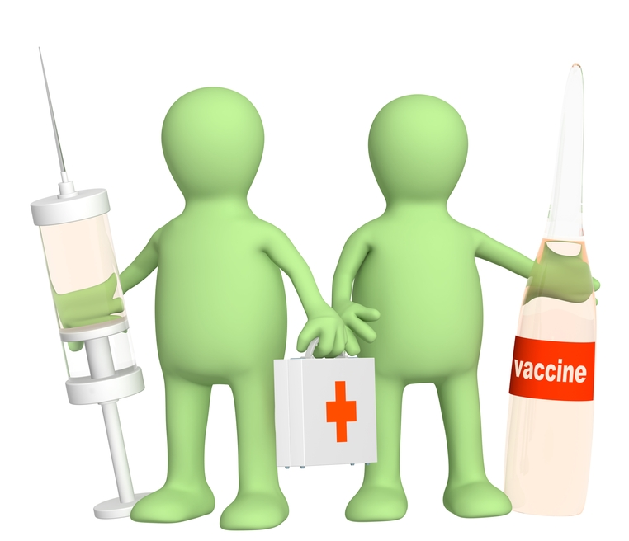
Иммунопрофилактика инфекционных заболеваний
Министерство здравоохранения Республики Мордовия
Государственное автономное образовательное учреждение дополнительного профессионального образования
Республики Мордовия
«Мордовский республиканский центр повышения квалификации специалистов здравоохранения»
Преподаватель высшей категории
Ефремова Наталья Ивановна

Slide 2
Терминология
Иммунитет - способ защиты организма от болезнетворных микроорганизмов при помощи антител.
Иммунопрофилактика направлена на создание иммунитета к возбудителю инфекционного заболевания или его антигену для предупреждения возможного заболевания путем формирования невосприимчивости к ним организма.

Slide 3
Терминология
Вакцинация - это введение в организм человека ослабленный или убитый болезнетворный агент (или искусственно синтезированный белок, который идентичен белку агента) для того, чтобы стимулировать выработку антител для борьбы с возбудителем заболевания.
Ревакцинация (повторное введение вакцины) направлена на поддержание иммунитета, выработанного предыдущими вакцинациями.

Slide 4
Виды иммунитета

Slide 5
Классификация вакцин
Содержащие убитые микроорганизмы
Коклюшная, полиомиелитная Солка,
Брюшнотифозная, холерная
Анатоксины
Дифтерийный, столбнячный
Живые ослабленные
Коревая, краснушная, паротитная, полиомиелитная Себина
Сибиреязвенная, туляремийная, чумная

Slide 6
Классификация вакцин
Живые, перекрестно реагирующие
БЦЖ
оспенная
Химические (фракции убитых микроорганизмов)
пневмококковая
менингококковая
Вакцины нового поколения
Против гепатита В
Ассоциированные
АКДС
Краснушно-паротитно-коревая

Slide 7
Факторы, влияющие на развитие поствакцинального иммунитета
Связанные с вакциной
Чистота препарата, доза,
Кратность введения
Связанные с внешней средой
Питание, условия быта
климат
Связанные с организмом
Возраст
Состояние реактивности
Генетическая предрасположенность

Slide 8
ПЕРЕЧЕНЬ ОСНОВНЫХ НОРМАТИВНЫХ, МЕТОДИЧЕСКИХ И ОРГАНИЗАЦИОННО-РАСПОРЯДИТЕЛЬНЫХ ДОКУМЕНТОВ, РЕГУЛИРУЮЩИХ ОРГАНИЗАЦИЮ И ПРОВЕДЕНИЕ ИММУНОПРОФИЛАКТИКИ ИНФЕКЦИОННЫХ БОЛЕЗНЕЙ

Slide 9
Федеральные законы
1. Федеральный закон от 21 ноября 2011 г. N 323-ФЗ "Об основах охраны здоровья граждан в Российской Федерации"
2. "О санитарно-эпидемиологическом благополучии населения" от 30.03.1999 N 52-ФЗ.
3. "Об иммунопрофилактике инфекционных болезней" от 17.09.1998 N 157-ФЗ.
-ФЗ.

Slide 10
Постановления Правительства Российской Федерации
1. "Об утверждении перечня поствакцинальных осложнений, вызванных профилактическими прививками, включенными в национальный календарь профилактических прививок, и профилактическими прививками по эпидемическим показаниям, дающих право гражданам на получение государственных единовременных пособий" от 02.08.1999 N 885.
2. "О порядке выплаты государственных единовременных пособий и ежемесячных денежных компенсаций при возникновении поствакцинальных осложнений" от 27.12.2000 N 1013.
3. "О государственном контроле за медицинскими иммунобиологическими препаратами" от 18.12.1995 N 1241.

Slide 11
Государственные санитарно-эпидемиологические правила
1. "Обеспечение безопасности иммунизации. СП 3.3.2342-08".
2. "Изменения и дополнения 1 к санитарно-эпидемиологическим правилам СП 3.3.2.1120-02 "Санитарно-эпидемиологические требования к условиям транспортирования, хранения и отпуску гражданам медицинских иммунобиологических препаратов, используемых для иммунопрофилактики, аптечными учреждениями и учреждениями здравоохранения. СП 3.3.2.2330-08".
3. "Организация и проведение производственного контроля за соблюдением санитарных правил и выполнением санитарно-противоэпидемических (профилактических) мероприятий. СП 1.1.1058-01".
4. "Правила сбора, хранения и удаления отходов лечебно-профилактических учреждений. СанПиН 2.1.7.728-99".
5. "Условия транспортирования и хранения медицинских иммунобиологических препаратов. СП 3.3.2.1248-03".

Slide 12
Приказы
№ 125н от 21 марта 2014 «Об утверждении национального календаря профилактических прививок и календаря профилактических прививок по эпидемическим показаниям»

Slide 13
Методические указания и рекомендации
"Порядок проведения профилактических прививок. МУ 33.1889-04".
"Медицинские противопоказания к проведению профилактических прививок. МУ 3.3.1.1095-02".
"Организация работы прививочного кабинета детской поликлиники, кабинета иммунопрофилактики и прививочных бригад. МУ 3.3.1891-04".

Slide 14
Методические указания и рекомендации
"Порядок обеспечения государственных и муниципальных организаций здравоохранения МИБП для проведения профилактических прививок национального календаря профилактических прививок и календаря профилактических прививок по эпидемическим показаниям. МУ 3.3.2.1172-02".
"Организация контроля за соблюдением правил хранения и транспортирования медицинских иммунобиологических препаратов. МУ 3.3.2.1121-02".
"О порядке уничтожения непригодных к использованию вакцин и анатоксинов. МУ 3.3.2.1761-03".

Slide 15
Приказ № 125н от 21 марта 2014 «Об утверждении национального календаря профилактических прививок и календаря профилактических прививок по эпидемическим показаниям»

Slide 16
Изменения в календаре профилактических прививок
Отменена ревакцинация БЦЖ в 14 лет
Введена вакцинация против гемофильной инфекции
Введена вакцинация против пневмококковой инфекции

Slide 17
Вакцинация против пневмококковой инфекции | 2 месяца 4,5 месяца ревакцинация 15 месяцев
Вакцинация против гемофильной инфекции (группы риска) | 3 месяца 4,5 месяцев 6 месяцев ревакцинация 18 месяцев

Slide 18
Группы риска по гемофильной инфекции
Дети с иммунодефицитными состояниями или анатомическими дефектами, приводящими к резко повышенной опасности заболевания гемофильной инфекцией;
дети с онкогематологическими заболеваниями и/или длительно получающие иммуносупрессивную терапию;
дети, рождённые от матерей с ВИЧ-инфекцией;
дети с ВИЧ-инфекцией;
дети, находящиеся в домах ребёнка

Slide 19
Схемы вакцинации против пневмококковой инфекции
Возраст начала иммунизации | Число вакцинаций | Ревакцинация | Интервал
2- 5 мес | 3 | 12 -15 мес | 1 мес
6 -11 мес | 2 | 15 мес | 1 мес
12-23 мес | 2 | Не проводится | 2 мес
24 мес и старше | 1 | Не проводится | 2 мес

Slide 20
Безопасность пациента при проведении иммунизации
Обеспечение безопасности пациента
Осмотр
Информация
Медицинский отбор
Медицинский контроль в поствакцинальный период

Slide 21
Реакции на прививки
Интенсивность реакции | Общая реакция
 | Температура тела | Симптомы
Слабая | До 37,5 | Общее недомогание, головная боль, головокружение, обмороки, тошнота, рвота, катаральные явления, конъюнктивит, сыпь.
Средняя | 37,6 – 38,5
Сильная | Свыше 38,5
Местная
Слабая | До 2,5 см | Гиперемия без инфильтрата
Средняя | 2,6 – 5,0 | Инфильтрат, лимфангоит
Сильная | Свыше 5,0 | Инфильтрат, лимфангоит, лимфаденит

Slide 22
Тяжелая реакция на прививки
Повышение температуры до 40 градусов и выше
Инфильтрат более 8 см

Slide 23
Поствакцинальные осложнения
Группы осложнений
Связанные с нарушением правил асептики и антисептики
Обусловленные свойствами вакцин
Связанные с состоянием реактивности организма
Патологические процессы

Slide 24
Клинические критерии дифференциальной диагностики поствакцинальных осложнений
общие реакции с повышенной температурой, фебрильными судорогами на введение АКДС и АДС-М появляются не позже 48 часов после прививки;
реакция на живые вакцины (кроме аллергических реакций немедленного типа в первые несколько часов после прививки) не могут появиться раньше 4-го дня и более, чем через 12-14 дней после введения коревой и 30 дней после введения ОПВ и паротитной вакцин;
энцефалопатия не характерна для реакций на введение паротитной и полиомиелитной вакцин и анатоксинов; она чрезвычайно редко возникает после АКДС вакцинации;

Slide 25
Временные критерии диагностики поствакцинальных осложнений
Общие реакции, появившиеся не позже 48 часов после прививки
Реакция, появившиеся не позже 12-14 дней после введения коревой и 30 дней после введения ОПВ и паротитной вакцин
Реакция на живые вакцины, появившиеся не раньше 4-го дня

Slide 26
Обязанности медсестры при подозрении на ПВО
Действия медсестры
Оказать первую доврачебную помощь
Оформить документацию
Сообщить врачу

